Slide 1
Выполнение фигурок из палочек

Slide 2
КВАДРАТ
Четыре палочки сложил
И вот квадратик получил.

Slide 3
ТРЕУГОЛЬНИК
У треугольника три стороны,
И они могут быть разной длины.

Slide 4
КУБИК
У кубика много разных сторон.
Можно построить из кубиков дом.

Slide 5
ПРЯМОУГОЛЬНИК
Прямоугольник квадрата длиннее.
Фигура попроще, рисуем смелее.

Slide 6
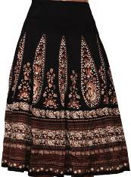
ТРАПЕЦИЯ
Трапеция больше на крышу похожа.
Юбку рисуют трапецией тоже.
Взять треугольник и верх удалить –
Трапецию можно и так получить.

Slide 7
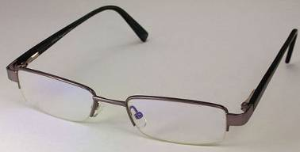
ОЧКИ
Очки помогают книгу читать,
Писать, рисовать, готовить, вязать.

Slide 8
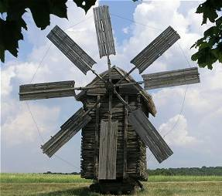
МЕЛЬНИЦА
Мельница крыльями машет вдали.
Будет мука, чтоб пирог испекли.

Slide 9
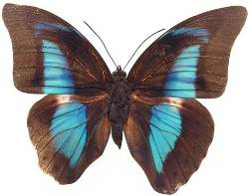
БАБОЧКА
Крыльями бабочка машет, летает
С цветка на цветок – нектар собирает.

Slide 10
ЗВЁЗДОЧКА
Звёзды нам с небес сияют,
Ночью путь нам освещают.

Slide 11
РЫБКА
Рыбка плавает в воде,
Плещется, играет.

Slide 12
ФЛАЖОК
В руки я флажок возьму
И на праздник с ним пойду.

Slide 13
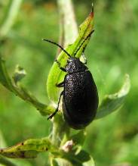
ЖУК
Жук по зелёной травке ползёт.
Доползёт до конца и упадёт.

Slide 14
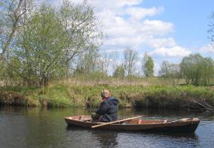
ЛОДКА
Лодка у берега речки стоит.
С лодки рыбак рыбу удит.

Slide 15
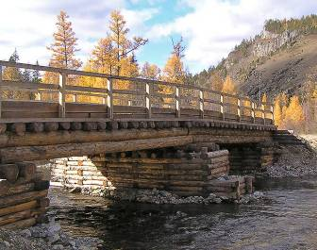
МОСТ
Мост построим через реку
Для машин и человека.

Slide 16
РОЖИЦА
Я состроил рожицу в зеркале себе,
Рожица смешною показалась мне.

Slide 17
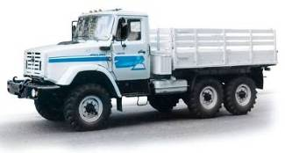
МАШИНА
Машина по улицам мчится,
Пыль из-под колёс клубится.

Slide 18
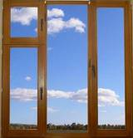
ОКНО
В комнате нашей большое окно,
Вижу лужайку я из него.

Slide 19
РАКЕТА
В небо ракета стрелою взлетела.
В ней космонавт летит сильный и смелый.

Slide 20
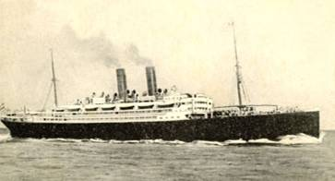
ПАРОХОД
Пароход большой плывёт.
Капитан его ведёт.

Slide 21
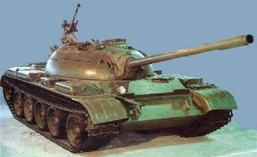
ТАНК
Танк на войне –
боевая машина,
Сильная, смелая, несокрушимая.

Slide 22
КАЧЕЛИ
Как высоко качели взлетают
И ребятишек весёлых качают!

Slide 23
ЛОПАТА
Лопаткой я песок копаю,
Песком машину нагружаю.

Slide 24
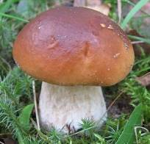
Грибок
В лес с корзинкой я пошёл,
У пенька грибок нашёл.

Slide 25
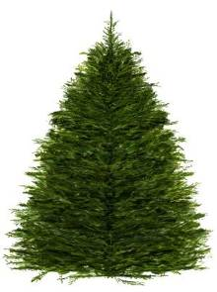
ЁЛОЧКА
Ёлочка зелёная выросла в лесу.
Ёлочку на праздник в дом я принесу.

Slide 26
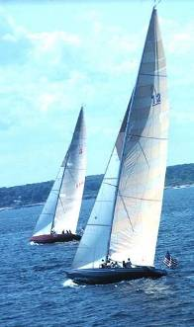
ЛОДКА С ПАРУСОМ
Лодка с парусом плывёт
Путешествовать зовёт.

Slide 27
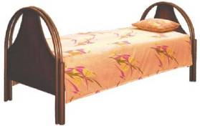
КРОВАТКА
Поставим в спальню мы кроватку
И спать на ней мы будем сладко.

Slide 28
ТЕЛЕВИЗОР
Без телевизора скучно, друзья,
А долго смотреть телевизор нельзя.

Slide 29
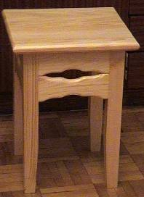
ТАБУРЕТКА
На табуретке сидят за столом,
И без неё неуютен наш дом.

Slide 30
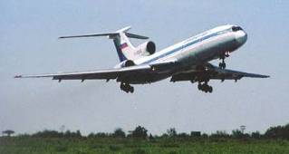
САМОЛЁТ
В небе чистом летит самолёт.
В нём за штурвалом смелый пилот.

Slide 31
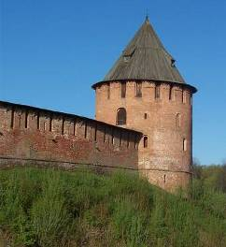
БАШНЯ
Башню построим высокую мы.
Родные просторы из окон видны.

Slide 32
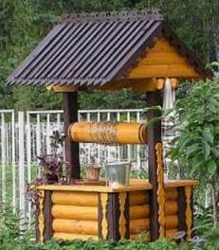
КОЛОДЕЦ
Колодец глубокий, а в колодце водица.
В жару из колодца приятно напиться.

Slide 33
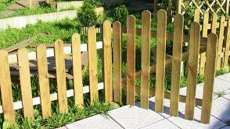
ЗАБОР
Сад забором оградили,
Чтоб деревья дольше жили.

Slide 34
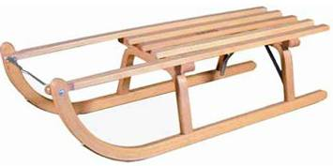
САНКИ
Санки зимой с горки летят.
В санках ребята хохочут, кричат.

Slide 35
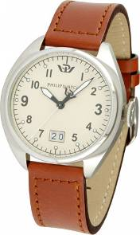
ЧАСЫ
Часы я на руку надел,
На время изредка смотрел.

